Slide 1
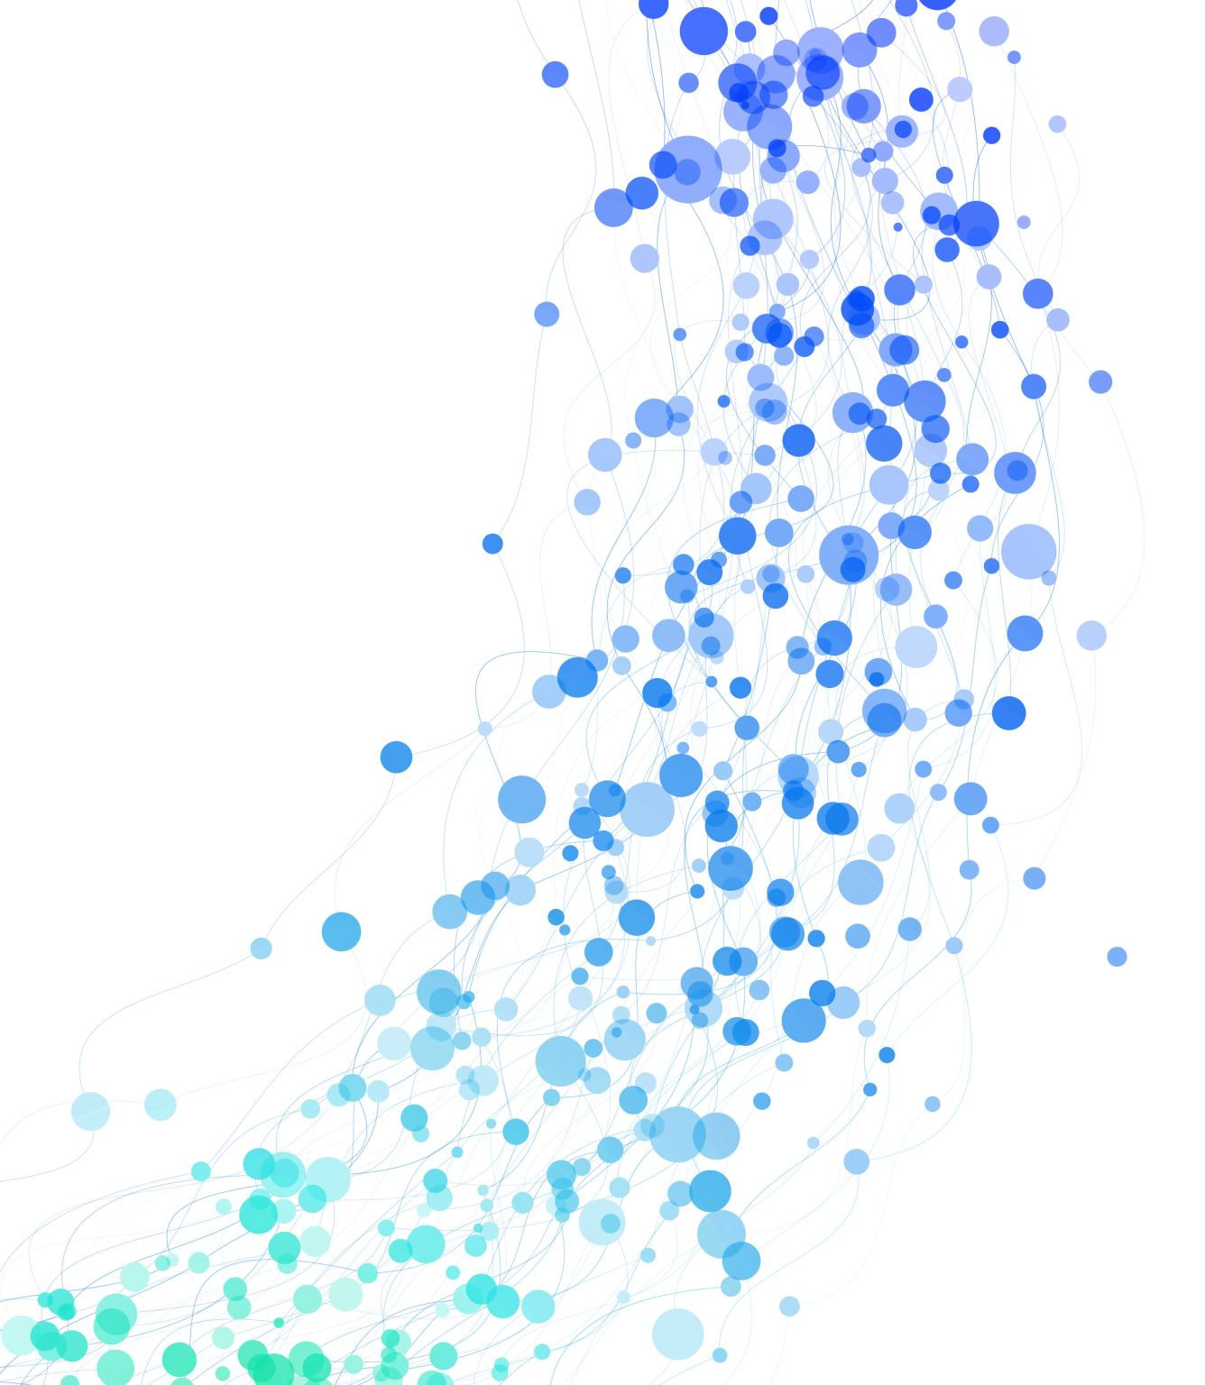
Widrow-Hoff Learning Rule – ADALINE Network
Group 11

Slide 2
Member
2001203004 – Đỗ Thế Sang
2001207190 – Lê Trung Tín
2001200756 – Nguyễn Ngọc Trung

Slide 3
Contents
ADALINE là gì và quy tắc học ADALINE
Các phương pháp cải tiến ADALINE
So sánh ADALINE và các phương pháp học khác
Lỗi bình phương trung bình (MSE)
Thuật toán bình phương tối thiểu (LMS)
Phân tích sự hội tụ
Xây dựng ứng dụng và demo

Slide 4
ADALINE là gì?
ADALINE (ADAptive LInear NEuron) được công bố bởi Bernard Widrow và nghiên cứu sinh tiến sĩ của ông Tedd Hoff chỉ vài năm sau thuật toán perceptron của Rosenblatt.
Adaline còn được gọi là mạng nơ-ron một lớp (single-layer network) vì liên kết đơn giữa lớp đầu vào và lớp đầu ra.
Thuật toán Adaline được dùng thực hiện phân loại nhị phân (binary classification).

Slide 5
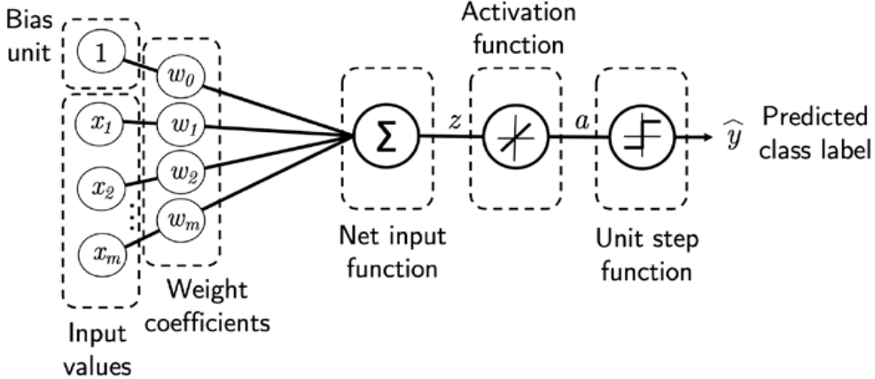
ADALINE là gì?

Slide 6
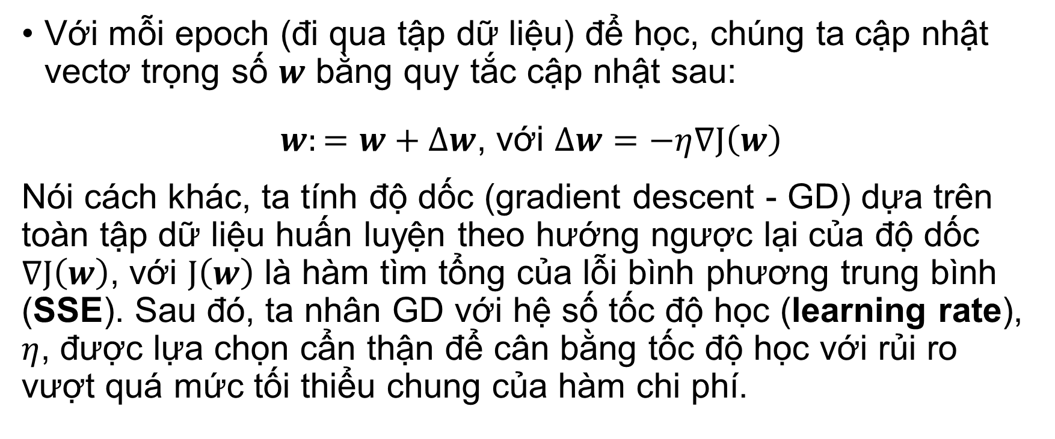
Quy tắc học Adaline (Quy tắc Widrow-Hoff)
Với mỗi epoch (đi qua tập dữ liệu) để học, chúng ta cập nhật vectơ trọng số $w$ bằng quy tắc cập nhật sau:
$w:=w+∆w$, với $∆w=−η∇J\left(w\right)$
Nói cách khác, ta tính độ dốc (gradient descent - GD) dựa trên toàn tập dữ liệu huấn luyện theo hướng ngược lại của độ dốc $∇J\left(w\right)$, với $J\left(w\right)$ là hàm tìm tổng của lỗi bình phương trung bình (SSE). Sau đó, ta nhân GD với hệ số tốc độ học (learning rate), $η$, được lựa chọn cẩn thận để cân bằng tốc độ học với rủi ro vượt quá mức tối thiểu chung của hàm chi phí.

Slide 7
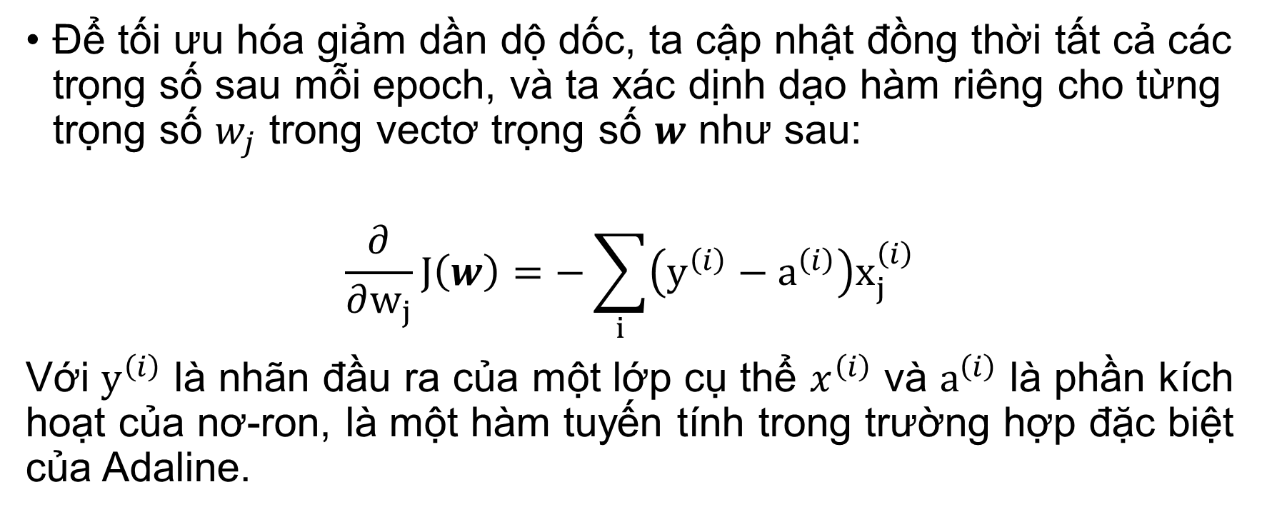
Quy tắc học Adaline
Để tối ưu hóa giảm dần dộ dốc, ta cập nhật đồng thời tất cả các trọng số sau mỗi epoch, và ta xác dịnh dạo hàm riêng cho từng trọng số $w_{j}$ trong vectơ trọng số $w$ như sau:
$$\frac{∂}{∂w_{j}}J\left(w\right)=−\sum_{i}{\left(y^{\left(i\right)}−a^{\left(i\right)}\right)x_{j}^{\left(i\right)}}$$
Với $y^{\left(i\right)}$ là nhãn đầu ra của một lớp cụ thể $x^{\left(i\right)}$ và $a^{\left(i\right)}$ là phần kích hoạt của nơ-ron, là một hàm tuyến tính trong trường hợp đặc biệt của Adaline.

Slide 8
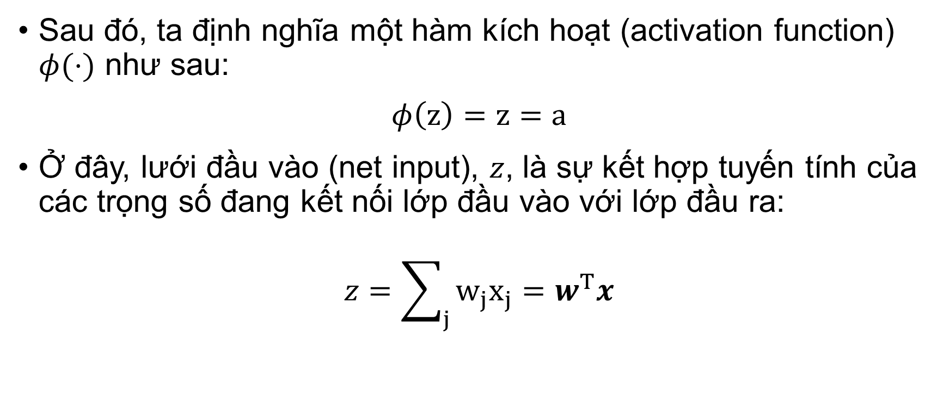
Quy tắc học Adaline
Sau đó, ta định nghĩa một hàm kích hoạt (activation function) $φ(⋅)$ như sau:
$$φ\left(z\right)=z=a$$
Ở đây, lưới đầu vào (net input), $z$, là sự kết hợp tuyến tính của các trọng số đang kết nối lớp đầu vào với lớp đầu ra:
$$z=\sum_{j}{w_{j}x_{j}}=w^{T}x$$

Slide 9
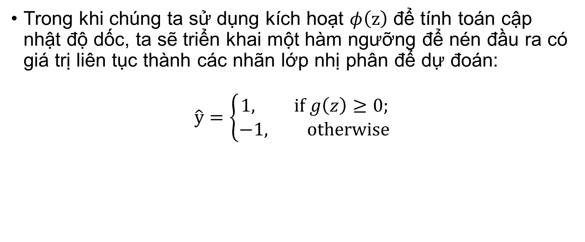
Quy tắc học Adaline
Trong khi chúng ta sử dụng kích hoạt $φ\left(z\right)$ để tính toán cập nhật độ dốc, ta sẽ triển khai một hàm ngưỡng để nén đầu ra có giá trị liên tục thành các nhãn lớp nhị phân để dự đoán:
$$\hat{y}=\left\{\begin{aligned}1, if g\left(z\right)≥0; \\ &−1, otherwise\end{aligned}\right.$$

Slide 10
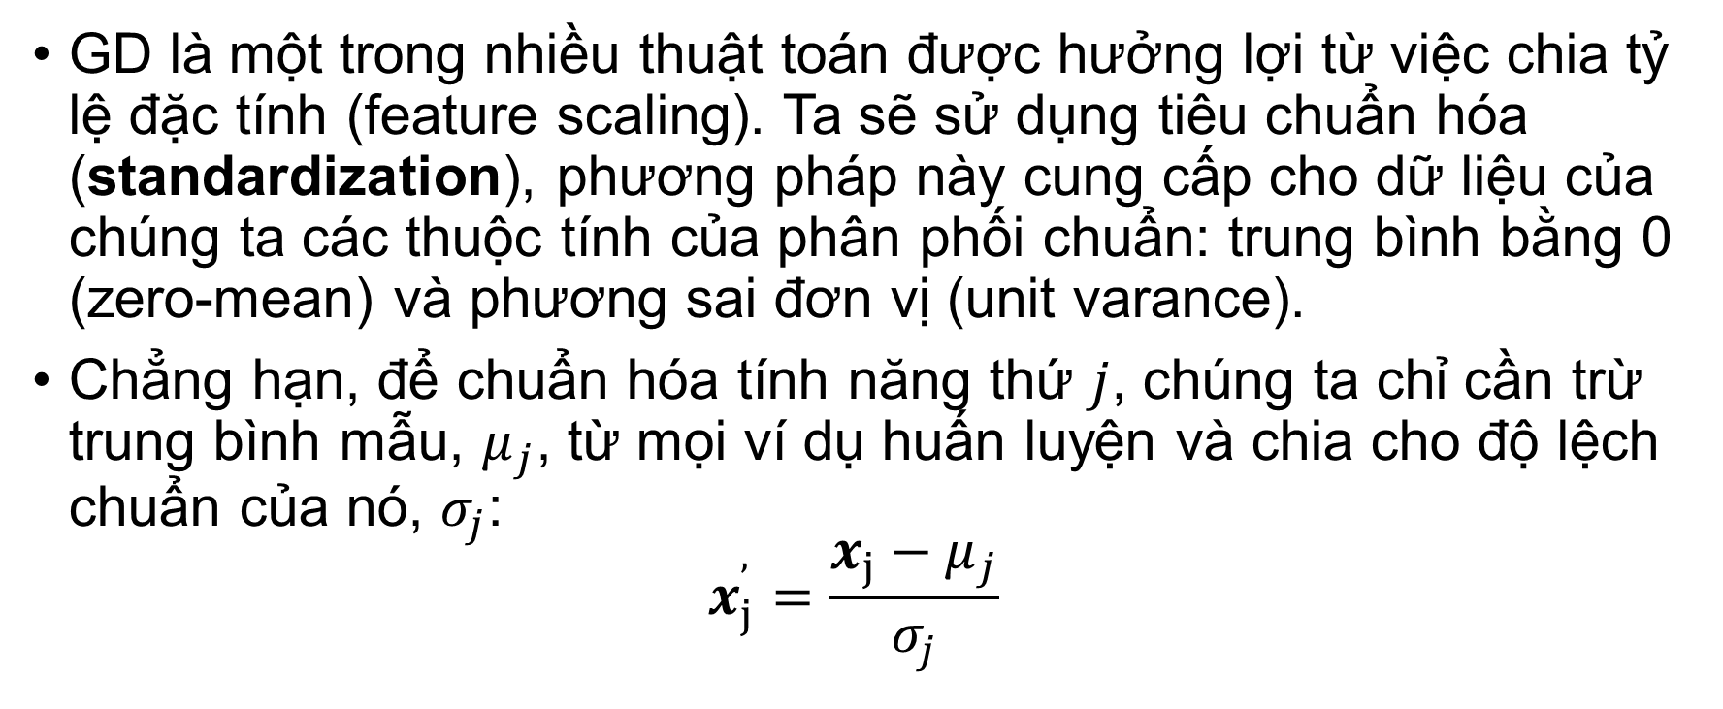
Cải thiện GD thông qua chia tỉ lệ đặc tính
GD là một trong nhiều thuật toán được hưởng lợi từ việc chia tỷ lệ đặc tính (feature scaling). Ta sẽ sử dụng tiêu chuẩn hóa (standardization), phương pháp này cung cấp cho dữ liệu của chúng ta các thuộc tính của phân phối chuẩn: trung bình bằng 0 (zero-mean) và phương sai đơn vị (unit varance).
Chẳng hạn, để chuẩn hóa tính năng thứ $j$, chúng ta chỉ cần trừ trung bình mẫu, $μ_{j}$, từ mọi ví dụ huấn luyện và chia cho độ lệch chuẩn của nó, $σ_{j}$:
$$x_{j}^{’}=\frac{x_{j}−μ_{j}}{σ_{j}}$$
Notes:
Here, 𝒙_𝑗 is a vector consisting of the jth feature values of all training examples, n, and this standardization technique is applied to each feature, j, in our dataset.

Slide 11
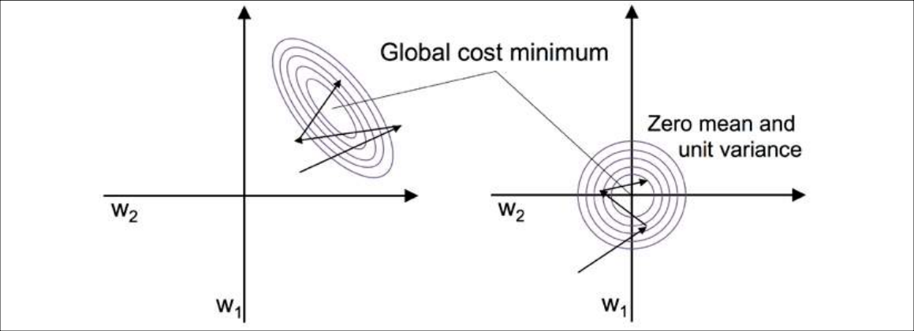
Cải thiện GD thông qua chia tỉ lệ đặc tính

Slide 12
Cải thiện GD thông qua chia tỉ lệ đặc tính
Có thể dễ dàng đạt được tiêu chuẩn hóa bằng cách sử dụng các phương thức NumPy có sẵn mean và std:
>>> X_std = np.copy(X)
>>> X_std[:,0] = (X[:,0] - X[:,0].mean()) / X[:,0].std()
>>> X_std[:,1] = (X[:,1] - X[:,1].mean()) / X[:,1].std()
Ngoài ra, thư viện của scikit-learn có hỗ trợ việc chuẩn hóa dữ liệu thông qua zero-mean và unit variance bằng StandardScaler trong thư viện sklearn.preprocessing

Slide 13
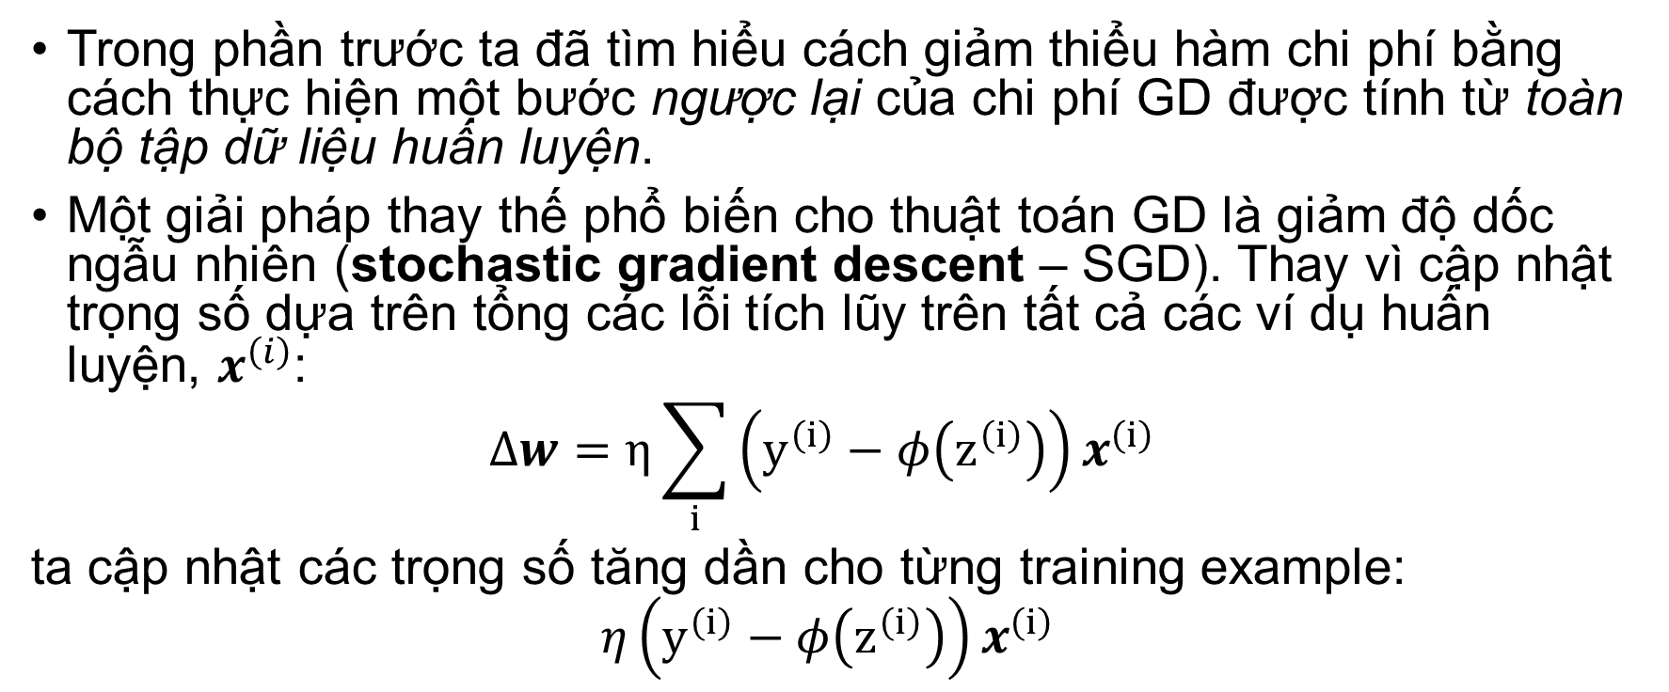
Giảm độ dốc ngẫu nhiên
Trong phần trước ta đã tìm hiểu cách giảm thiểu hàm chi phí bằng cách thực hiện một bước ngược lại của chi phí GD được tính từ toàn bộ tập dữ liệu huấn luyện.
Một giải pháp thay thế phổ biến cho thuật toán GD là giảm độ dốc ngẫu nhiên (stochastic gradient descent – SGD). Thay vì cập nhật trọng số dựa trên tổng các lỗi tích lũy trên tất cả các ví dụ huấn luyện, $x^{\left(i\right)}$:
$$∆w=η\sum_{i}{\left(y^{\left(i\right)}−φ\left(z^{\left(i\right)}\right)\right)x^{\left(i\right)}}$$
ta cập nhật các trọng số tăng dần cho từng training example:
$$η\left(y^{\left(i\right)}−φ\left(z^{\left(i\right)}\right)\right)x^{\left(i\right)}$$
Notes:
Bây giờ hãy tưởng tượng rằng chúng ta có một tập dữ liệu rất lớn với hàng triệu điểm dữ liệu, điều này không phổ biến trong nhiều ứng dụng máy học. Chạy giảm độ dốc hàng loạt có thể khá tốn kém về mặt tính toán trong các tình huống như vậy, vì chúng tôi cần đánh giá lại toàn bộ tập dữ liệu đào tạo mỗi khi chúng ta tiến một bước tới mức tối thiểu toàn cục. Another advantage of SGD is that we can use it for online learning. In online learning, our model is trained on the fly as new training data arrives. This is especially useful if we are accumulating large amounts of data, for example, customer data in web applications. Using online learning, the system can immediately adapt to changes, and the training data can be discarded after updating the model if storage space is an issue.
Một ưu điểm khác của SGD là chúng ta có thể sử dụng nó cho online learning. Trong online learning, mô hình của chúng tôi được đào tạo nhanh chóng khi có dữ liệu đào tạo mới. Điều này đặc biệt hữu ích nếu chúng ta đang tích lũy một lượng lớn dữ liệu, chẳng hạn như dữ liệu khách hàng trong các ứng dụng web. Sử dụng online learning, hệ thống có thể ngay lập tức thích ứng với các thay đổi và dữ liệu đào tạo có thể bị hủy sau khi cập nhật mô hình nếu không gian lưu trữ có vấn đề.

Slide 14
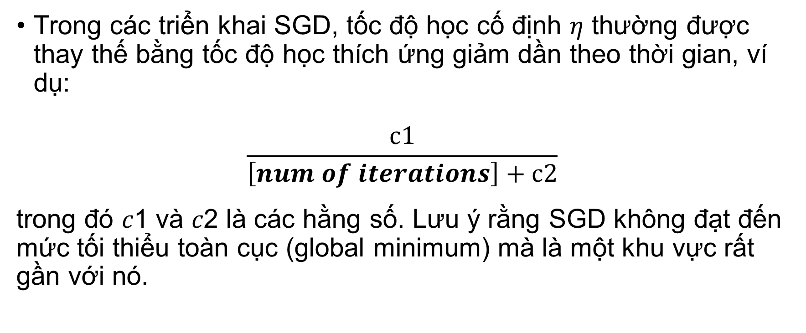
Giảm độ dốc ngẫu nhiên
Trong các triển khai SGD, tốc độ học cố định $η$ thường được thay thế bằng tốc độ học thích ứng giảm dần theo thời gian, ví dụ:
$$\frac{c1}{\left[num of iterations\right]+c2}$$
trong đó 𝑐1 và 𝑐2 là các hằng số. Lưu ý rằng SGD không đạt đến mức tối thiểu toàn cục (global minimum) mà là một khu vực rất gần với nó.

Slide 15
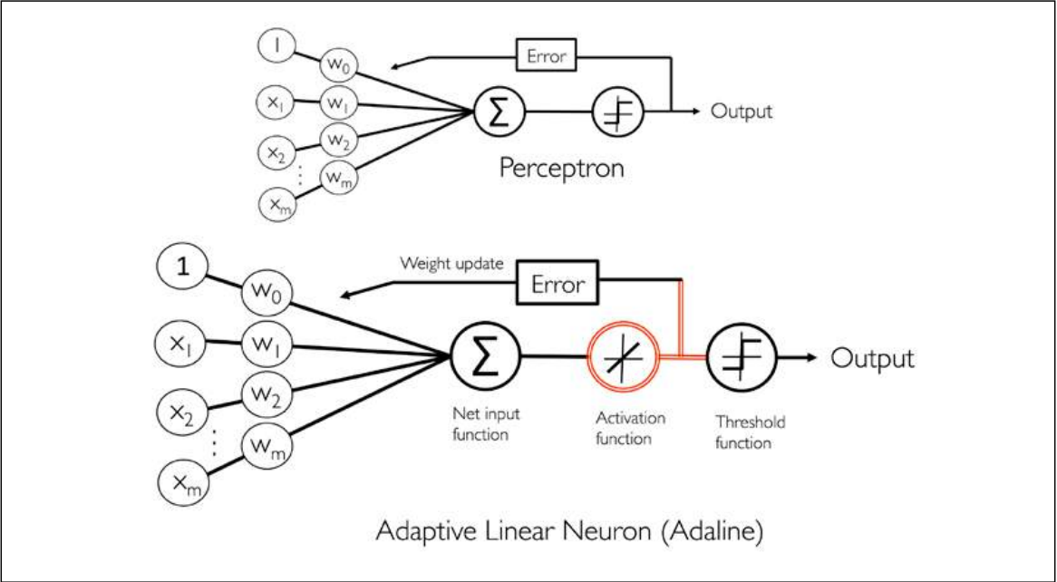
Adaline vs. Perceptron
Notes:
Như hình minh họa chỉ ra, thuật toán Adaline so sánh các nhãn lớp thực với đầu ra có giá trị liên tục của hàm kích hoạt tuyến tính để tính toán lỗi mô hình và cập nhật trọng số. Ngược lại, perceptron so sánh các nhãn lớp thực với các nhãn lớp dự đoán

Slide 16
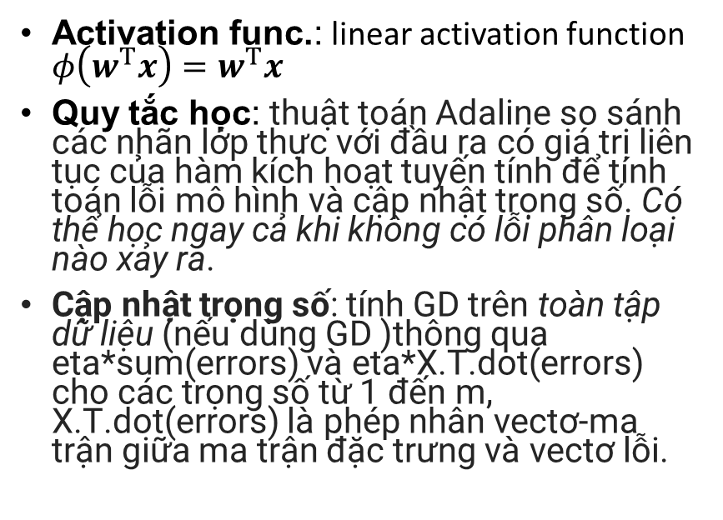
Adaline vs. Perceptron
Adaline
Perceptron
Activation func.: linear activation function $φ\left(w^{T}x\right)=w^{T}x$
Quy tắc học: thuật toán Adaline so sánh các nhãn lớp thực với đầu ra có giá trị liên tục của hàm kích hoạt tuyến tính để tính toán lỗi mô hình và cập nhật trọng số. Có thể học ngay cả khi không có lỗi phân loại nào xảy ra.
Cập nhật trọng số: tính GD trên toàn tập dữ liệu (nếu dùng GD )thông qua eta*sum(errors) và eta*X.T.dot(errors) cho các trọng số từ 1 đến m, X.T.dot(errors) là phép nhân vectơ-ma trận giữa ma trận đặc trưng và vectơ lỗi.
Activation func.: unit step function
Quy tắc học: so sánh các nhãn lớp thực với các nhãn lớp dự đoán. Chỉ học sau khi có lỗi.
Cập nhật trọng số: đánh giá từng training example riêng lẻ.
Notes:
Luật học Perceptron không phải là thuật toán tối ưu, trong khi luật học Adaline là thuật toán tối ưu, quá trình học theo luật học Adaline làm cực tiểu hóa sai số.

Slide 17
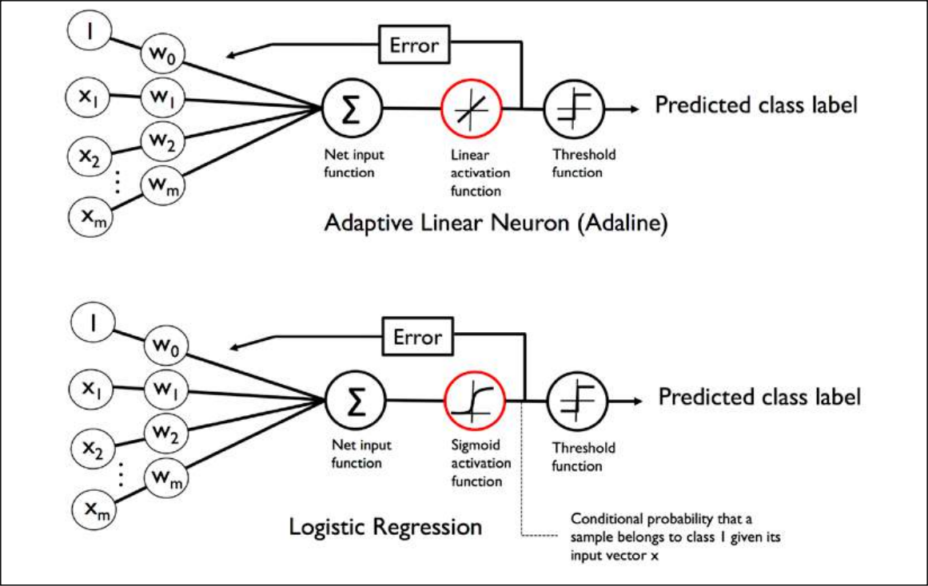
Adaline vs. Logistic Regression

Slide 18
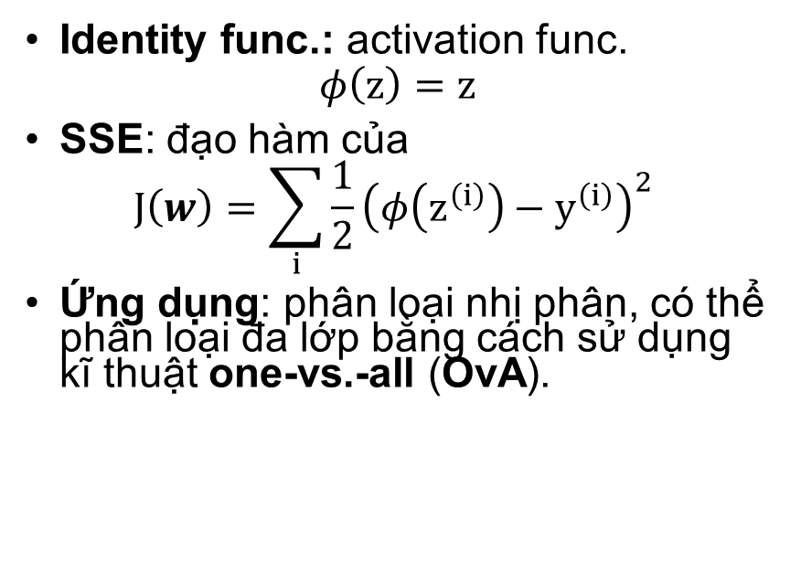
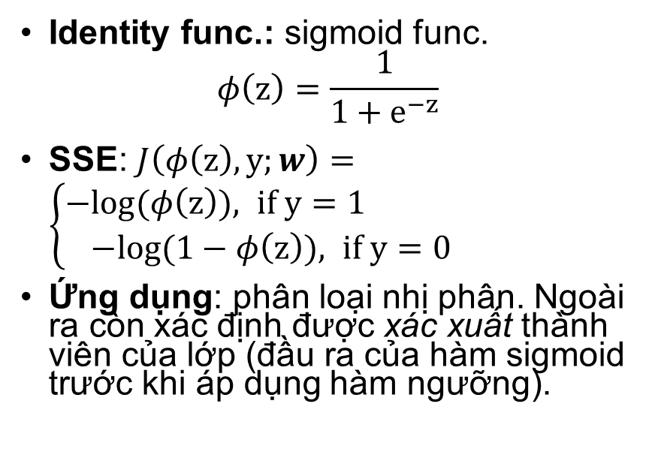
Adaline vs. Logistic Regression
Adaline
Logistic Regression
Identity func.: activation func.
$$φ\left(z\right)=z$$
SSE: đạo hàm của
$$J\left(w\right)=\sum_{i}{\frac{1}{2}{\left(φ\left(z^{\left(i\right)}\right)−y^{\left(i\right)}\right)}^{2}}$$
Ứng dụng: phân loại nhị phân, có thể phân loại đa lớp bằng cách sử dụng kĩ thuật one-vs.-all (OvA).
Identity func.: sigmoid func.
$$φ\left(z\right)=\frac{1}{1+e^{−z}}$$
SSE: $J\left(φ\left(z\right),y;w\right)=\left\{\begin{aligned}−&log(φ\left(z\right)), if y=1 \\ &−log(1−φ\left(z\right)), if y=0\end{aligned}\right.$
Ứng dụng: phân loại nhị phân. Ngoài ra còn xác định được xác xuất thành viên của lớp (đầu ra của hàm sigmoid trước khi áp dụng hàm ngưỡng).
Notes:
(Ứng dụng) Ví dụ, hồi quy logistic được sử dụng trong dự báo thời tiết, không chỉ để dự đoán liệu trời có mưa vào một ngày cụ thể hay không mà còn để báo cáo khả năng có mưa. Tương tự, hồi quy logistic có thể được sử dụng để dự đoán khả năng bệnh nhân mắc một bệnh cụ thể với các triệu chứng nhất định, đó là lý do tại sao hồi quy logistic rất phổ biến trong lĩnh vực y học.

Slide 19
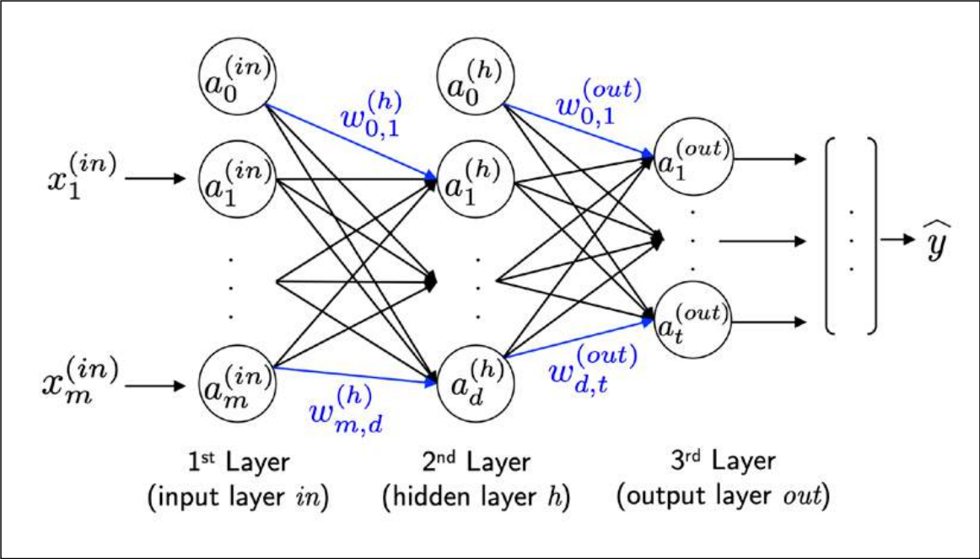
Adaline vs. MLP

Slide 20
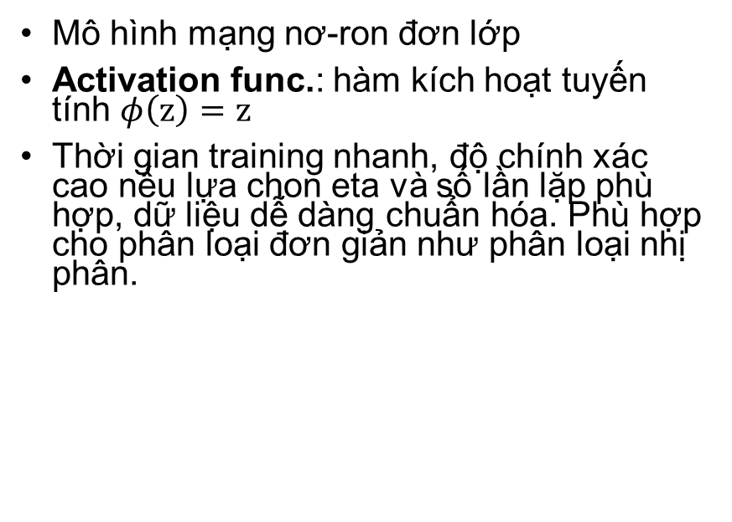
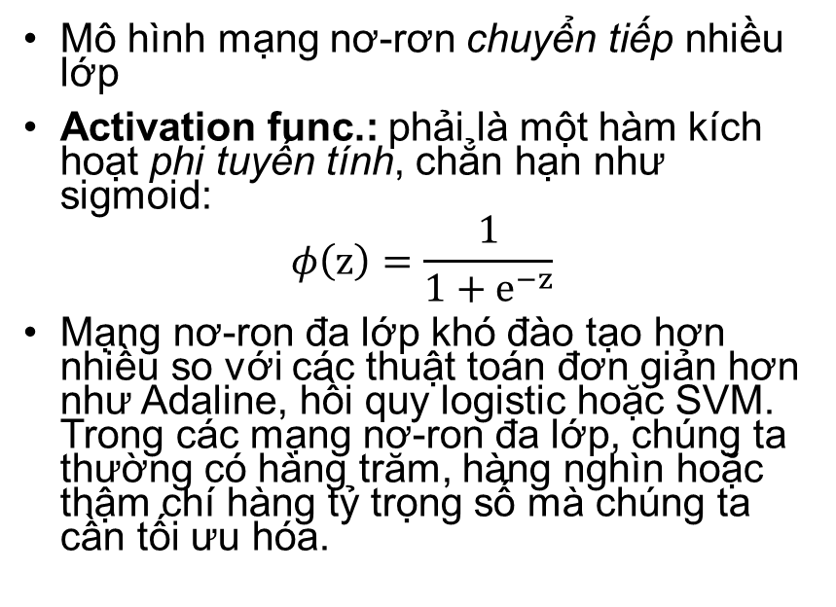
Adaline vs. MLP
Adaline
MLP
Mô hình mạng nơ-ron đơn lớp
Activation func.: hàm kích hoạt tuyến tính $φ\left(z\right)=z$
Thời gian training nhanh, độ chính xác cao nếu lựa chon eta và số lần lặp phù hợp, dữ liệu dễ dàng chuẩn hóa. Phù hợp cho phân loại đơn giản như phân loại nhị phân.
Mô hình mạng nơ-rơn chuyển tiếp nhiều lớp
Activation func.: phải là một hàm kích hoạt phi tuyến tính, chẳn hạn như sigmoid:
$$φ\left(z\right)=\frac{1}{1+e^{−z}}$$
Mạng nơ-ron đa lớp khó đào tạo hơn nhiều so với các thuật toán đơn giản hơn như Adaline, hồi quy logistic hoặc SVM. Trong các mạng nơ-ron đa lớp, chúng ta thường có hàng trăm, hàng nghìn hoặc thậm chí hàng tỷ trọng số mà chúng ta cần tối ưu hóa.
Notes:
Một lớp (single-layer network) vì liên kết đơn giữa lớp đầu vào và lớp đầu ra.
Thuật ngữ feedforward (chuyển tiếp) đề cập đến thực tế là mỗi lớp đóng vai trò là đầu vào cho lớp tiếp theo mà không có vòng lặp, trái ngược với các NN lặp lại
Hàm kích hoạt phi tuyến tính vì Hàm này phải khả vi để tìm hiểu các trọng số kết nối các nơ-ron bằng cách sử dụng phương pháp dựa trên độ dốc. Để có thể giải quyết các vấn đề phức tạp như phân loại hình ảnh.

Slide 21
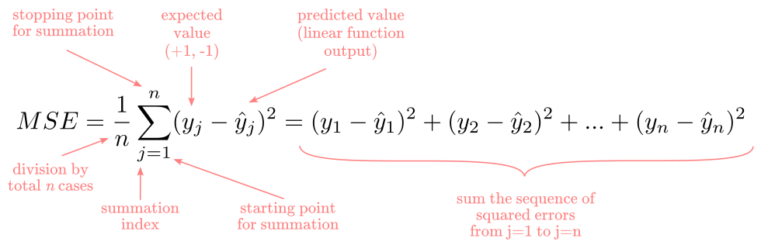
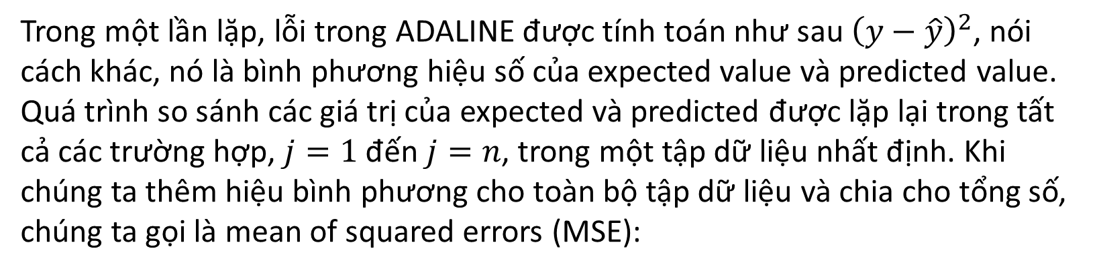
Lỗi bình phương trung bình
Trong một lần lặp, lỗi trong ADALINE được tính toán như sau ${\left(y−\hat{y}\right)}^{2}$, nói cách khác, nó là bình phương hiệu số của expected value và predicted value. Quá trình so sánh các giá trị của expected và predicted được lặp lại trong tất cả các trường hợp, $j=1$ đến $j=n$, trong một tập dữ liệu nhất định. Khi chúng ta thêm hiệu bình phương cho toàn bộ tập dữ liệu và chia cho tổng số, chúng ta gọi là mean of squared errors (MSE):

Slide 22
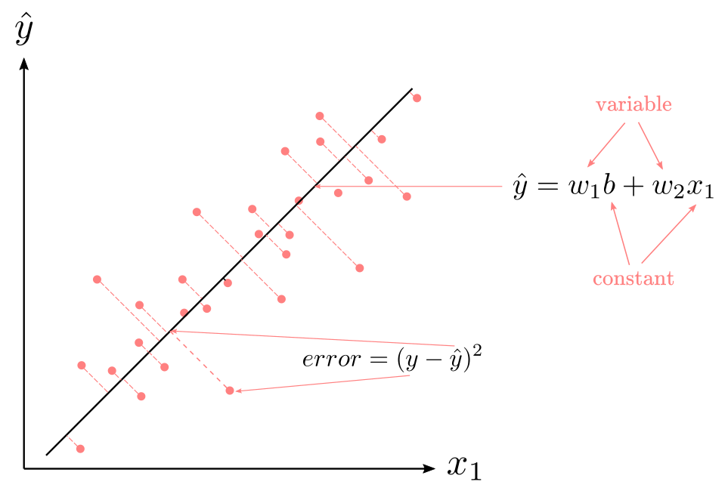
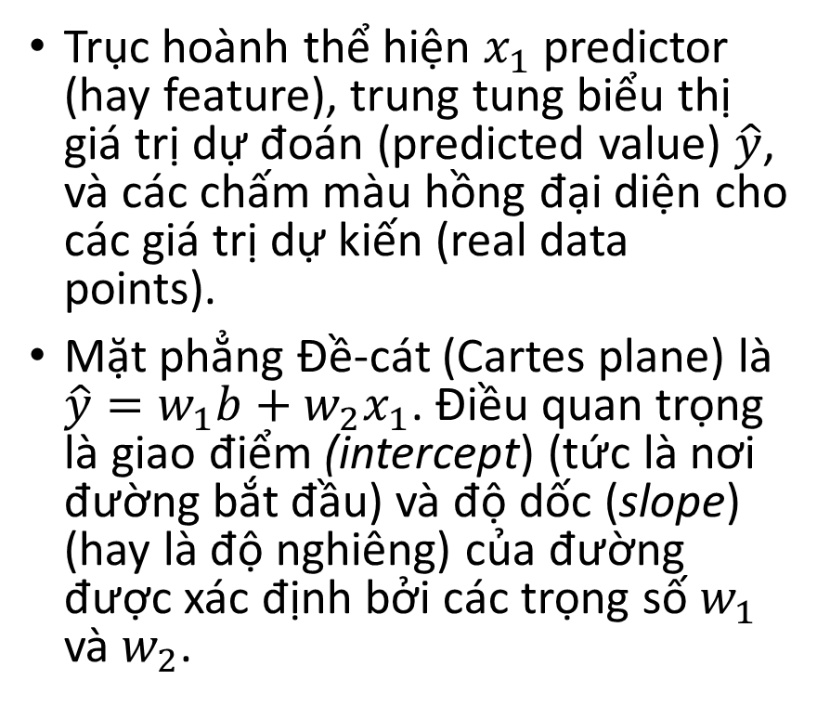
Thuật toán bình phương tối thiểu
Trục hoành thể hiện $x_{1}$ predictor (hay feature), trung tung biểu thị giá trị dự đoán (predicted value) $\hat{y}$, và các chấm màu hồng đại diện cho các giá trị dự kiến (real data points).
Mặt phẳng Đề-cát (Cartes plane) là $\hat{y}=w_{1}b+w_{2}x_{1}$. Điều quan trọng là giao điểm (intercept) (tức là nơi đường bắt đầu) và độ dốc (slope) (hay là độ nghiêng) của đường được xác định bởi các trọng số $w_{1}$ và $w_{2}$.

Slide 23

Thuật toán bình phương tối thiểu
Các giá trị $b$ và $x_{1}$ được cho trước, không thay đổi, vì vậy không ảnh hưởng đến hình dạng của đường.
Mục tiêu của thuật toán bình phương nhỏ nhất (least square algo.) là tạo ra càng ít lỗi càng tốt. Điểu này tương đương với việc tìm đường thẳng phù hợp nhất với các điểm trọng mặt phẳng Đề-cát, vì các trọng số là giá trị duy nhất chúng ta có thể điều chỉnh để thay đổi hình dạng của đường, nên các trọng số khác nhau sẽ tạo ra các sai số bình phương khác nhau.
Chúng ta cần tìm cực tiểu trong một bề mặt lỗi. Tưởng tượng rằng chúng ta đang cố gắn tìm tập hợp các trọng số, $w_{1}$ và $w_{2}$ sẽ tạo ra sai số bình phương nhỏ nhất.
Trọng số của chúng ta có thể nhận các giá trị nằm trong khoảng từ 0 đến 1 (hay 0% đến 100% theo tỉ lệ).

Slide 24
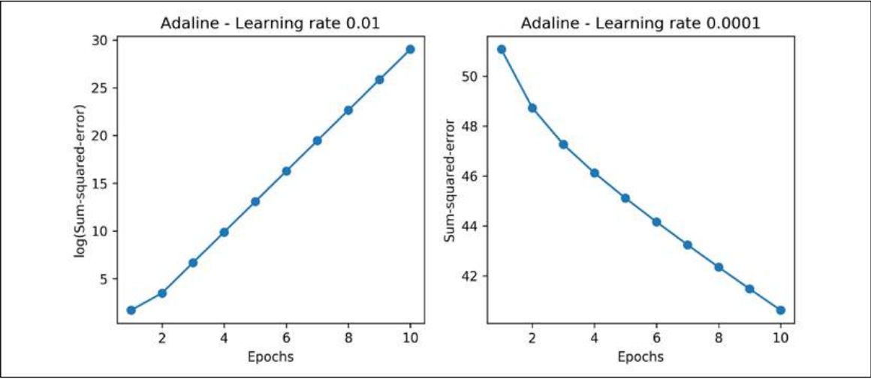
Phân tích sự hội tụ
Notes:
Biểu đồ bên trái cho thấy điều có thể xảy ra nếu chúng ta chọn tốc độ học quá lớn. Thay vì giảm hàm chi phí, lỗi trở nên lớn hơn trong mỗi epoch, bởi vượt quá mức tối thiểu toàn cầu (overshoot). Mặt khác, chúng ta có thể thấy rằng chi phí giảm trên biểu đồ bên phải, nhưng tốc độ học được chọn, $η = 0,0001$, quá nhỏ nên thuật toán sẽ yêu cầu một số lượng rất lớn epochs để hội tụ về mức chi phí toàn cầu tối thiểu.

Slide 25
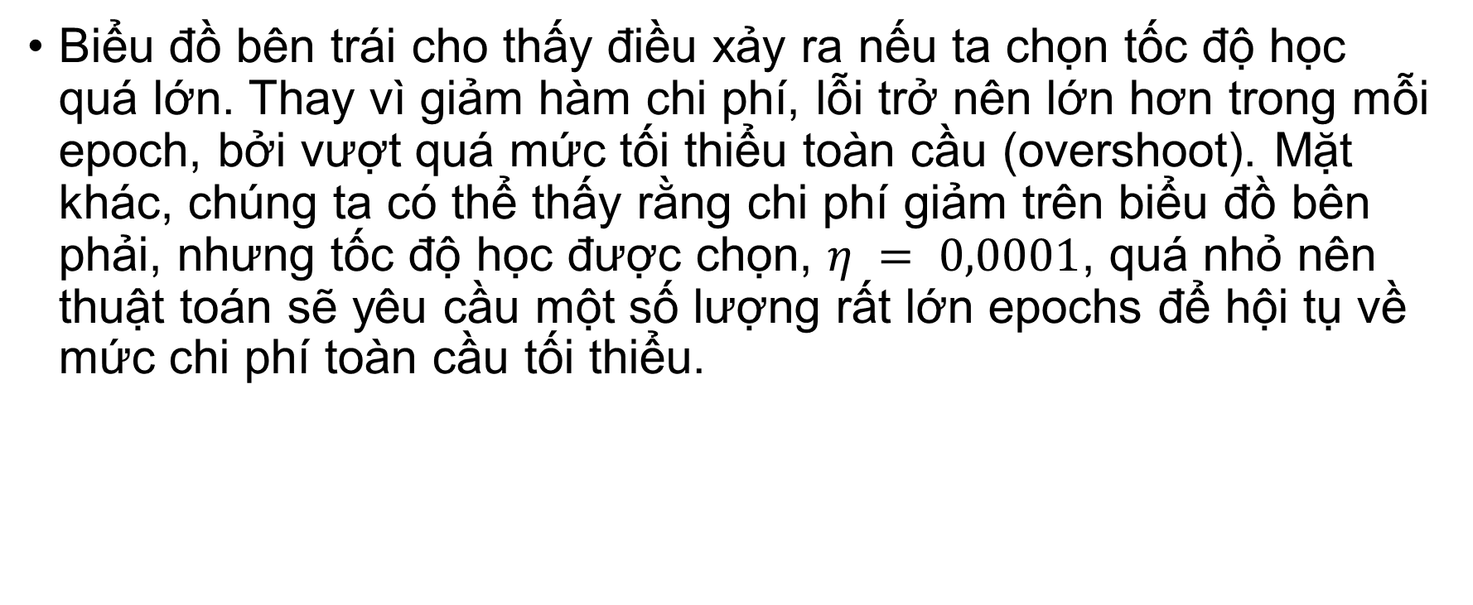
Phân tích sự hội tụ
Biểu đồ bên trái cho thấy điều xảy ra nếu ta chọn tốc độ học quá lớn. Thay vì giảm hàm chi phí, lỗi trở nên lớn hơn trong mỗi epoch, bởi vượt quá mức tối thiểu toàn cầu (overshoot). Mặt khác, chúng ta có thể thấy rằng chi phí giảm trên biểu đồ bên phải, nhưng tốc độ học được chọn, $η = 0,0001$, quá nhỏ nên thuật toán sẽ yêu cầu một số lượng rất lớn epochs để hội tụ về mức chi phí toàn cầu tối thiểu.

Slide 26
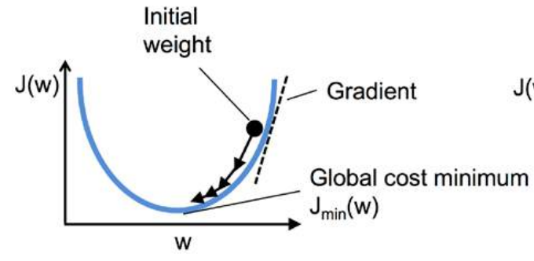

Phân tích sự hội tụ
Điều gì xảy ra nếu ta thay đổi giá trị của một tham số trọng số cụ thể để cực tiểu hóa hàm chi phí $J$. Hình bên phải sau minh họa trường hợp tốc độ học được lựa chọn tốt, trong đó chi phí giảm dần, di chuyển theo hướng của mức mức cực tiểu toàn cục.

Slide 27
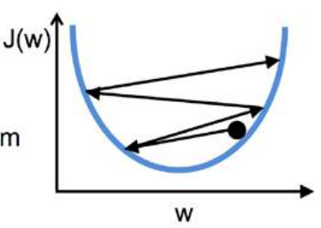
Phân tích sự hội tụ
Tuy nhiên, hình bên phải minh họa điều gì sẽ xảy ra nếu chúng ta chọn tốc độ học quá lớn—vượt quá mức cực tiểu toàn cục:

Slide 28

Xây dựng ứng dụng với Adaline
Tập dữ liệu: Breast cancer wisconsin (diagnostic) dataset
Các model: AdalineGD và AdalineSGD

Slide 29
Tiền xử lý dữ liệu
Lựa chọn các thuộc tính tương quan bằng bản đồ nhiệt tương quan (heatmap)
y = np.where(dataset.target == 0, -1, 1)
# Choose X by correlation with the target variable
corr_matrix = df.corr()
corr_target = abs(corr_matrix['target'])
relevant_features = corr_target[corr_target > 0.5].index.tolist()
relevant_features.remove('target')
X = df[relevant_features].values

Slide 30
Tiền xử lý dữ liệu
Chuẩn hóa dữ liệu với zero-mean và unit variance
# Standardize all columns of X
scaler = StandardScaler()
X_std = scaler.fit_transform(X)
Tách dữ liệu thành các tập train và test
# Split the data into training and test sets
X_train, X_test, y_train, y_test = train_test_split(X_std, y, test_size=0.05, random_state=0)

Slide 31
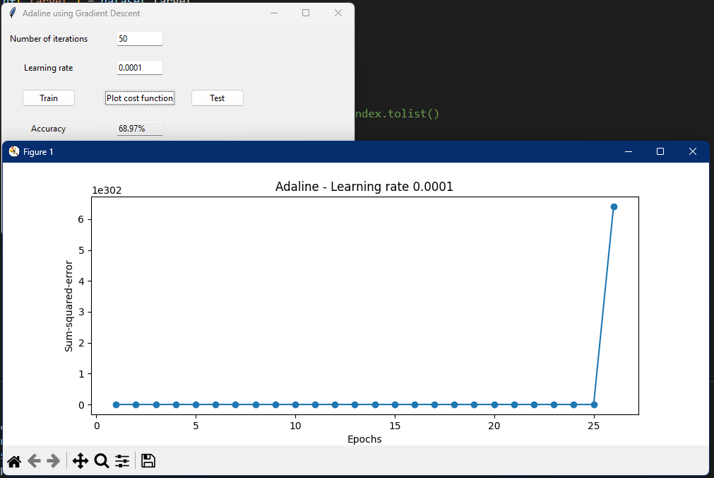
So sánh mô hình với dữ liệu chuẩn hóa dữ liệu và mô hình không chuẩn hóa (AdalineGD)
Chưa chuẩn hóa

Slide 32
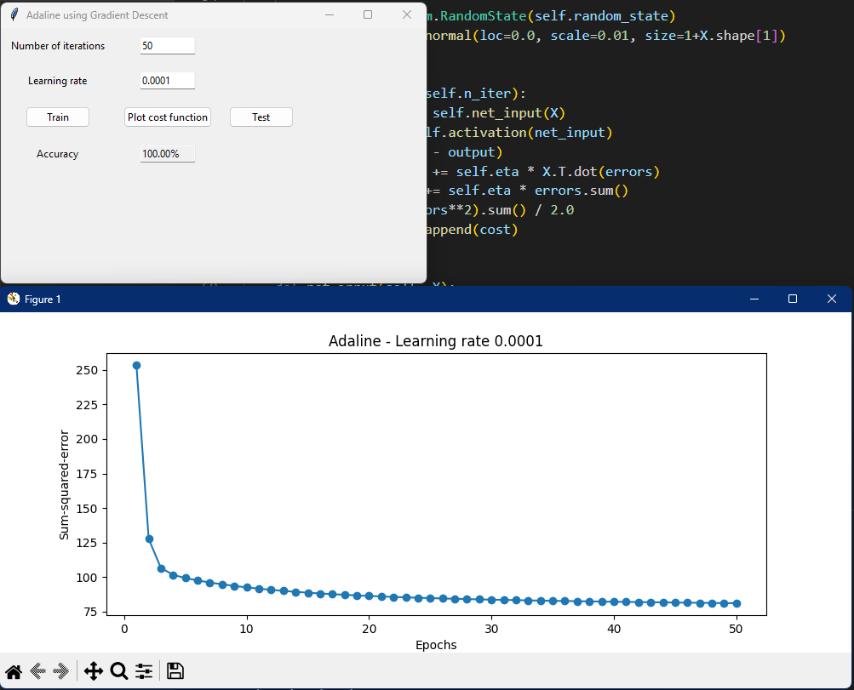
So sánh mô hình với chuẩn hóa và mô hình không chuẩn hóa dữ liệu (AdalineGD)
Đã chuẩn hóa

Slide 33
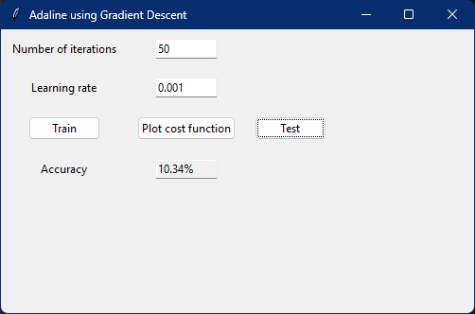
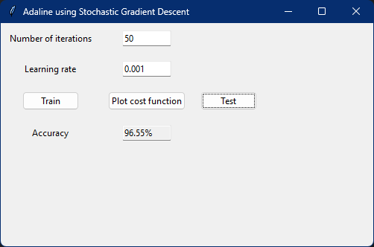
AdalineGD vs. AalineSGD
AdalineGD
AalineSGD

Slide 34
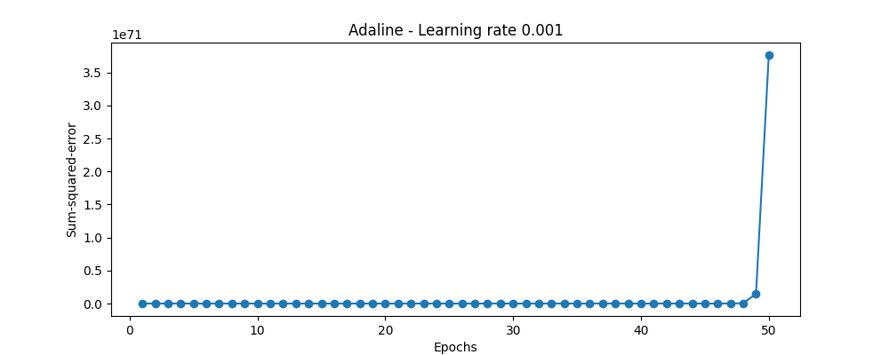
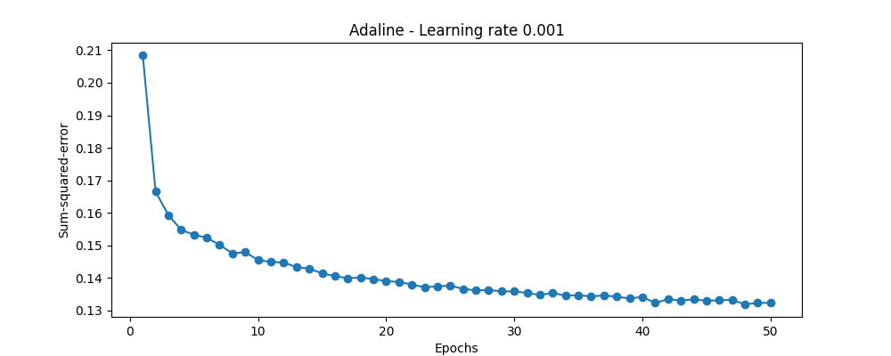
AdalineGD vs. AalineSGD
AdalineGD
AalineSGD

Slide 35
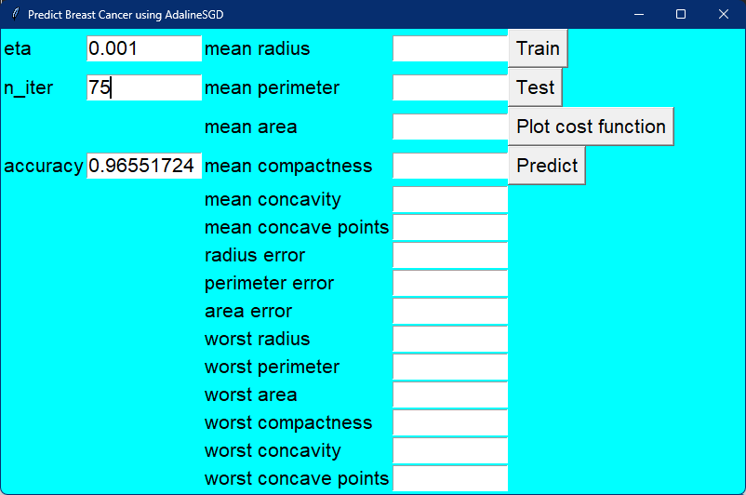
Giao diện ứng dụng chính (GUI)

Slide 36

Kết luận
Chúng ta đã hiểu được về các khái niệm cơ bản của bộ phân loại tuyến tính cho học có giám sát bằng quy tắc học Widrow-Hoff hay còn gọi là quy tắc học Adaline.
Ta thấy rằng có thể huấn luyện các nơ-ron tuyến tính thích ứng một cách hiệu quả thông qua việc triển khai giảm dần độ dốc và online learing qua SGD được véc tơ hóa.

Slide 37

Tham khảo
Raschka, S. (2015). Python machine learning. Packt Publishing Ltd.
Widrow, B., & Lehr, M. A. (1995). Perceptrons, Adalines, and backpropagation. The handbook of brain theory and neural networks.

Slide 38

Thanks for your attention!

